Slide 6
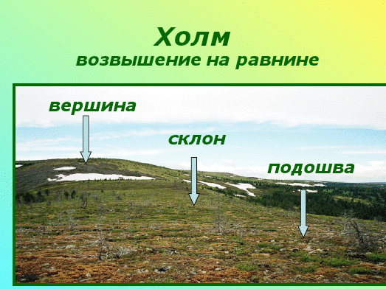

Slide 10
Спасибо за внимание!

